Slide 1
ҚазҰМУ оқу процесін бақылау және медициналық білім беру үлгісін жүзеге асыру мәселелері
Директор ДУМР
Абирова М.А.

Slide 2
ПУТИ РЕАЛИЗАЦИИ
Нормативно-правовая база
Модель медицинского образования КазНМУ
Центр практических навыков
Школа «Адвокат здоровья»
Центр коммуникативных навыков
Программа трехъязычного обучения
Правила оценки компетенций
Группа независимых экспертов
Модульное обучение
Апелляционная комиссии
школа преподавателя
Группа тестологов
«Ассистент – эдвайзера»

Slide 3
НОРМАТИВНО-ПРАВОВАЯ БАЗА
Правила организации учебного процесса при кредитной технологии обучения
Правила о перевода с курса на курс
Положение о ликвидации
академической задолженности
Правила оценки компетенций
Регламент заполнения учебного журнала
Положение об апелляционной комиссии
Положение о группе независимых
экспертов

Slide 4
ПРАВИЛА ОЦЕНКИ КОМПЕТЕНЦИИ
GPA
самосовершенствование
правовая компетенция
аксиологическые
операциональные
когнитивные
эссе
портфолио
ситуационные задачи
ОСКЭ
собеседование
тестирование
2.33 «C⁺»
с 4 на 5 курс
2«C»
с 3 на 4 курс
1.67«C⁻»
с 2 на 3 курс
1.33 «D⁺»
с 1 на 2 курс

Slide 5
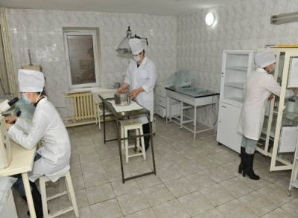
Пути формирования компетенций
ОСКЭ
или ОСПЭ
обучение через
преподавателя
в группе
моделирование
ситуаций
обучение
на муляжах
курация
больных

Slide 6
Экспертная комиссия
Совершенствование учебно-образовательного процесса путем анализа качества проведения учебных занятий.
Мониторинг внедрения инновационных образовательных технологии и перспективных форм организации учебного процесса.
Разработка рекомендации по улучшению образовательно процесса
Апелляционная комиссия
Соблюдения единых требований и разрешения спорных вопросов при оценке экзаменационных заданий.
Группа тестологов
Определение
требований
к разработке тестов по дисциплинам, оценка качества тестовых заданий

Slide 7
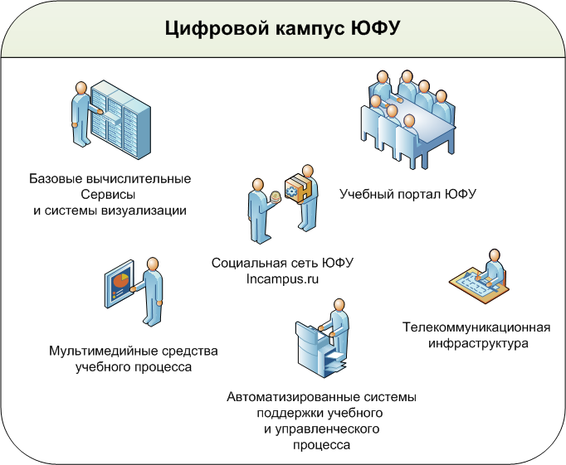
Школа преподавателей имени Х.С. Насыбуллиной
организация методической помощи стажеру-преподавателю в педагогической деятельности
Обучение группу независимых экспертов
Использование инновационных технологий в учебном процессе
Развитие компетенций преподавателя
Обучение преподавателей
по тестологии
формирование педагогического мастерства

Slide 8
СТОМАТОЛОГИЧЕСКИЙ ФАКУЛЬТЕТ
УЧЕБНО-КЛИНИЧЕСКИЙ ДЕПАРТАМЕНТ СТОМАТОЛОГИИ
ДЕКАНАТ СТОМАТОЛОГИЧЕСКОГО ФАКУЛЬТЕТА
ТЕРАПЕВТИЧЕСКАЯ СТОМАТОЛОГИЯ
ХИРУРГИЧЕСКАЯ СТОМАТОЛОГИЯ
ОРТОПЕДИЧЕСКАЯ СТОМАТОЛОГИЯ
СТОМАТОЛОГИЯ ДЕТСКОГО ВОЗРАСТА
ОРТОДОНТИЯ
МОДУЛЬ ПРОПЕДЕВТИКИ ТЕРАПЕВТИЧЕСКОЙ СТОМАТОЛОГИИ
МОДУЛЬ ТЕРАПЕВТИЧЕСКОЙ СТОМАТОЛОГИИ
МОДУЛЬ ПРОПЕДЕВТИКИ ХИРУРГИЧЕСКОЙ СТОМАТОЛОГИИ
МОДУЛЬ ХИРУРГИЧЕСКОЙ СТОМАТОЛОГИИ
МОДУЛЬ ПРОПЕДЕВТИКИ ОРТОПЕДИЧЕСКОЙ СТОМАТОЛОГИИ
МОДУЛЬ ОРТОПЕДИЧЕСКОЙ СТОМАТОЛОГИИ
МОДУЛЬ ПРОПЕДЕВТИКИ СТОМАТОЛОГИИ ДЕТСКОГО ВОЗРАСТА
МОДУЛЬ СТОМАТОЛОГИИ ДЕТСКОГО ВОЗРАСТА
МОДУЛЬ ОРТОДОНТИЯ

Slide 10
Иностранный язык
Коммуникативные навыки
Введение в клинику
Казахский язык
Русский язык
Программа трехъязычного обучения
Пат. анатомия
Анатомия
Пропедевтика внутренних болезней
Физиология
Интеграция
дисциплин
Пат. физиология
Гистология
Фармакология
Биохимия
Микробиология

Slide 11
Программа «Трехязычного обучения в КазНМУ предполагает поэтапное развитие трехязычного обучения в университете.
Первый этап программы вводится для студентов 1 курса и предусматривает интеграцию пяти дисциплин:
Казахский язык;
Русский язык;
Иностранный язык;
Коммуникативные;
Введение в клинику.
Программа предполагает прохождение студентами определенных тем на
Кафедрах «Коммуникативные навыки» и «Введение в клинику» на втором языке, т.е. студентами русскоязычного потока – на казахском, студентами казахскоязычного потока – на русском языках. Также программа предусматривает изучение одной темы по дисциплине «Коммуникативные навыки» и «Введение в клинику» на иностранных языках (английский, немецкий) по вышеуказанной методике.
Второй и последующие этапы развития Программы предполагает включение в интеграцию и других дисциплин второго, третьего и старших курсов, перечень которых должны вносить КОП.

Slide 12
Ассистент эдвайзера

Slide 13
Ассистент эдвайзера (advisor assistаnt) – студент, выполняющий функцию помощника эдвайзера и избирающийся из числа наиболее активных студентов.
Миссия ассистента эдвайзера заключается в распространении принципов и идей современной модели образования в Республике и ознакомление студентов университета с мировыми инновационными технологиями в образовательном пространстве и моделью образования КазНМУ. Ассистенты эдвайзеров – это координаторы студенческой среды по формированию индивидуальной траектории образования.
Ассистент эдвайзера – это проводник в студенческую среду принципов модели образования КазНМУ и инноваций в образовании в целом. Наряду с этим они являются посредниками, которые представляют мнения студентов по вопросам модели образования с целью улучшения качества предоставляемых образовательных услуг.
Функциональные обязанности ассистента эдвайзера:
Ассистент эдвайзера организует студентов по вопросам формирования индивидуальной образовательной траектории
Ассистент эдвайзера активно работает по организации анкетирования студентов и в анализе предложений для совершенствования образовательных программ
Ассистенты эдвайзеров участвуют в реализации модели образования КазНМУ, направленную на формирование компетенций.

Slide 14
Diagram
обладающий профессиональными, медицинскими,
клиническими знаниями
Конкуренто
способный
специалист
обладающий навыками коммуникативного
общения при лечении пациентов
знающий медицинскую этику, нормативно-
правовых основ профессиональной деятельности
эффективно применяющий знаний на практике
Соответствующий современным требованиям
основ научной медицины
магистратура
резидентура
интернатура
Знает, понимает, применяет
5 курс
знает, понимает
4 курс
3 курс
знает
2 курс
1 курс

Slide 15
CПАСИБО ЗА ВНИМАНИЕ!

